Slide 1
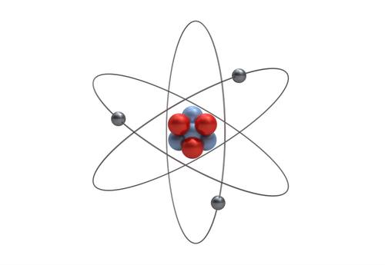
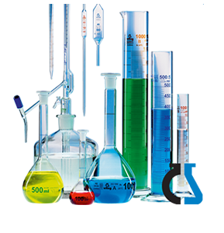
CHỦ ĐỀ 2: PHÂN TỬ BÀI 6: GIỚI THIỆU VỀ LIÊN KẾT HÓA HỌC (T2)

Slide 2
2. Liên kết ion
HS HĐ nhóm đôi, quan sát hình 6.2, đọc thông tin SGK và trả lời câu hỏi
+11
+11
+1e
Câu hỏi số 2:
Quan sát hình 6.2 em hãy mô tả sự hình thành ion Sodium, ion magnesium
Nhận xét về số electron lớp ngoài cùng của các ion này và cho biết sự phân bố electron của 2 ion này giống sự phân bố electron của nguyên tử khí hiếm nào.
Nguyên tử sodium (Na) Ion sodium (Na⁺)
+12
+12
+ 2e
Nguyên tử magnesium (Mg) Ion magnesium (Mg²⁺ )
Hình 6.2

Slide 3
2. Liên kết ion
1+
- Nguyên tử Na nhường 1 electron ở lớp electron ngoài cùng tạo thành ion Na⁺; nguyên tử Mg nhường 2 electron ở lớp electron ngoài cùng tạo thành ion Mg²⁺
+11
+11
+1e
Nguyên tử sodium (Na) Ion sodium (Na⁺)
2+
- Số electron lớp ngoài cùng của các ion này đều bằng 8; sự phân bố electron của 2 ion này giống sự phân bố electron của nguyên tử khí hiếm Ne.
+12
+12
+ 2e
Nguyên tử magnesium (Mg) Ion magnesium (Mg²⁺ )
Hình 6.2

Slide 4
2. Liên kết ion
a. Sự tạo thành ion dương
Nguyên tử kim loại khi nhường electron sẽ tạo thành ion dương tương ứng.


Slide 5
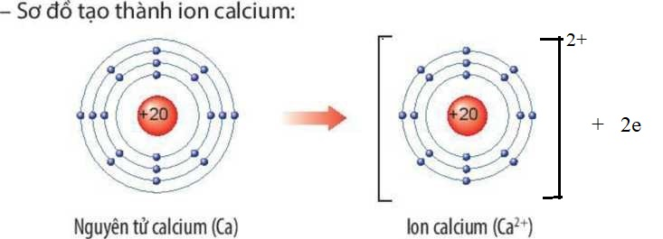
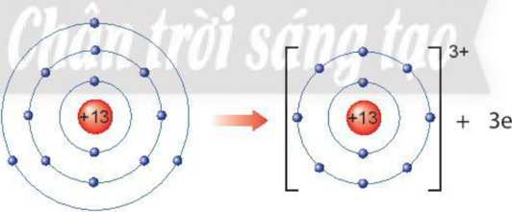
Luyện tập
Em hãy xác định vị trí của Ca, Al trên bảng tuần hoàn và vẽ sơ đồ tạo thành ion Ca²⁺ , Al³⁺ từ nguyên tử Ca, Al.
Al thuộc nhóm IIIA, chu kì 3
- Sơ đồ tạo thành ion Al:
- Calcium thuộc nhóm IIA, chu kì 4
Nguyên tử aluminium (Al) lon aluminium(Al³⁺)

Slide 6
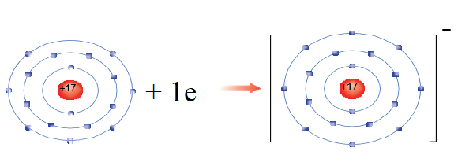
2. Liên kết ion
Câu 3:
Quan sát Hình 6.3, em hãy mô tả sự tạo thành ion chloride, ion oxide.
Nhận xét về số electron lớp ngoài cùng của các ion này và cho biết sự phân bố electron của 2 ion này giống sự phân bố electron của nguyên tử khí hiếm nào?
b. Sự tạo thành ion âm
Nguyên tử Cl nhận thêm 1 electron vào lớp electron ngoài cùng tạo thành ion Cl⁻;
Nguyên tử oxygen nhận thêm 2 electron vào lớp electron ngoài cùng tạo thành ion O²⁻.
- Số electron lớp ngoài cùng của các ion này đều bằng 8; sự phân bố electron của ion oxide và ion chloride giống sự phân bố electron của nguyên tử khí hiếm Ne và Ar.
Nguyên tử chlorine (Cl) Ion chloride(Cl⁻)
+8
+8
+ 2e
+8
Nguyên tử oxygen (O) Ion Oxide (O²⁻)

Slide 7
2. Liên kết ion
a. Sự tạo thành ion dương
Nguyên tử kim loại khi nhường electron sẽ tạo thành ion dương tương ứng.

b. Sự tạo thành ion âm
Nguyên tử phi kim khi nhận electron sẽ tạo thành ion âm tương ứng.

Slide 8
2. Liên kết ion
c. Sự tạo thành liên kết ion
Câu 4:
Quan sát Hình 6.4.a, em hãy mô tả quá trình tạo thành liên kết ion trong phân tử NaCl.
Nêu một số ứng dụng của NaCl trong đời sống. (Đại diện các nhóm báo cáo ND đã chuẩn bị ở nhà)
+ Nguyên tử Na nhường 1 electron tạo ion Na⁺ (điện tích dương), nguyên tử chlorine nhận 1 electron tạo ion chlorine (điện tích âm), hai ion trên trái dấu nên hút nhau, tạo thành phân tử sodium chloride.
+ 2 ion Na⁺ và Cl⁻ trái dấu nên hút nhau, tạo thành phân tử NaCl.

Slide 9
2. Liên kết ion

c. Sự tạo thành liên kết ion
Liên kết ion là gì?
- Liên kết ion là liên kết giữa ion âm và ion dương.
- Các ion âm và ion dương đơn nguyên tử có lớp electron ngoài cùng giống với nguyên tử của nguyên tố khí hiếm.

Slide 10
Luyện tập
- Hãy vẽ sơ đồ và mô tả quá trình tạo thành liên kết ion trong phân tử hợp chất magnesium oxide.
a) Sơ đồ tạo thành liên kết ion trong phân tử magnesium oxide
b) Hình mô phỏng phân tử magnesium oxide
- Nguyên tử magnesium nhường 2 electron tạo ion magnesium (điện tích dương), nguyên tử oxygen nhận 2 electron tạo ion oxide (điện tích âm); hai ion trên trái dấu nên hút nhau, tạo thành phân tử magnesium oxide.

Slide 11
3. Liên kết cộng hoá trị
Quan sát Hình 6.5 trả lời câu hỏi 5:
- Dựa vào bảng tuần hoàn, hãy chỉ ra nguyên tố khí hiếm gần nhất của hydrogen và oxygen.
- Để có lớp electron ngoài cùng giống nguyên tố khí hiếm gần nhất, nguyên tử hydrogen và oxygen có xu hướng gì?
Câu 5: Nguyên tố khí hiếm gần nhất của hydrogen là He; Nguyên tố khí hiếm gần nhất của oxygen là Ne (tương ứng Hình 6.5).
- Để có lớp electron ngoài cùng giống nguyên tố khí hiếm gần nhất, thì:
+ Nguyên tử hydrogen có xu hướng thêm 1 electron để lớp ngoài cùng có 2 electron.
+ Nguyên tử oxygen có xu hướng thêm 2 electron để vỏ ngoài cùng có 8 electron.
b) c) d)
Hình 6.5. Lớp electron ngoài cùng của nguyên tử hydrogen (a), helium (b), oxygen (c), neon (d)
H
He
O
Ne
a)

Slide 12
3. Liên kết cộng hoá trị
HS thảo luận nhóm quan sát hình 6.6; 6.7; 6.8; 6.9 trả lời câu hỏi 5,6,7,8,9
Câu 6:
- Số electron lớp ngoài cùng của mỗi nguyên tử H trong phân tử hydrogen là 2, giống khí hiếm He
- Số electron lớp ngoài cùng của mỗi nguyên tử O trong phân tử oxygen là 8, giống khí hiếm Ne.

Slide 13
3. Liên kết cộng hoá trị
Câu 7:
- Mỗi nguyên tử H góp chung 1 electron tạo thành phân tử hydrogen (gồm 2 nguyên tử H).
- Mỗi nguyên tử O góp chung 2 electron tạo thành phân tử oxygen (gồm 2 nguyên tử O).
Câu 8:
- Mỗi nguyên tử H góp chung 1 electron, nguyên tử O góp chung 1 electron với mỗi nguyên tử H.
- Trong phân tử nước, số electron lớp ngoài cùng của mỗi nguyên tử H là 2 electron (giống vỏ nguyên tử helium), nguyên tử O là 8 electron (giống vỏ nguyên tử neon).
Câu 9:
Mô tả quá trình tạo thành liên kết cộng quá trị trong phân tử nước:
Hai nguyên tử hydrogen góp chung 1 electron của mỗi nguyên tử với nguyên tử oxygen để hình thành liên kết cộng hoá trị.
Cùng lúc, nguyên tử oxygen cũng góp 2 electron cho mỗi nguyên tử hydrogen để hình thành liên kết cộng hoá trị.

Slide 14
3. Liên kết cộng hoá trị
Vậy liên kết cộng hóa trị là gì?
Phân tử hình thành nên LK CHT thường là nguyên tố KL hay PK?
- Liên kết cộng hóa trị là liên kết được hình thành bởi sự dùng chung electron giữa hai nguyên tử.
- Liên kết cộng hóa trị thường là liên kết giữa hai nguyên tử của nguyên tố phi kim và phi kim.

Slide 15
a) Chlorine
Luyện tập:
Vẽ sơ đồ hình thành liên kết cộng hoá trị trong các phân tử: Clorine, Ammonia
b) Ammonia

Slide 16
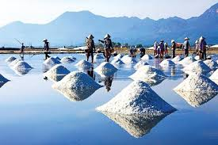
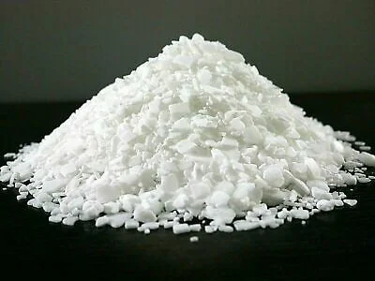
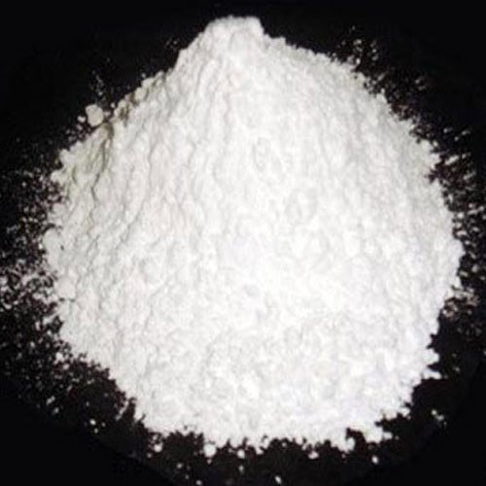
4. Chất ion, chất cộng hóa trị
Sodium chloride - NaCl
Calcium chloride- CaCl₂
Magnesium oxide - MgO
1. Cho biết mỗi phân tử của chất trong Hình 6.9 được tạo bởi các ion nào? Ở điều kiện thường, các chất này ở thể gì?
2. Chất ion là gì? Chúng có đặc điểm gì?

- Chất được tạo bởi các ion dương và ion âm được gọi là chất ion.
- Ở điều kiện thường, chất ion thường ở thể rắn.

Slide 17
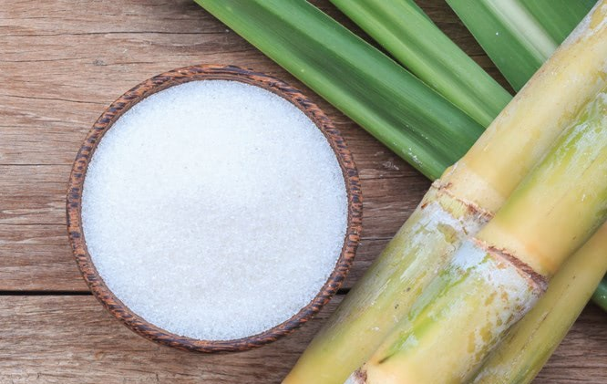
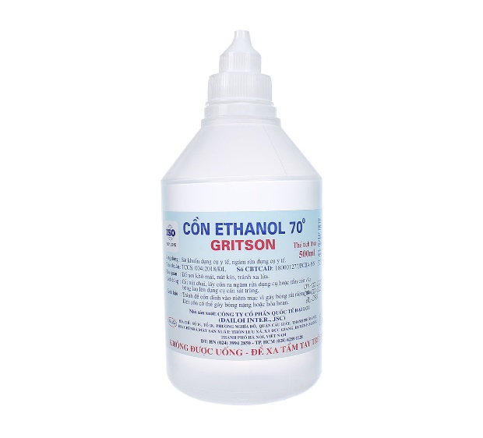
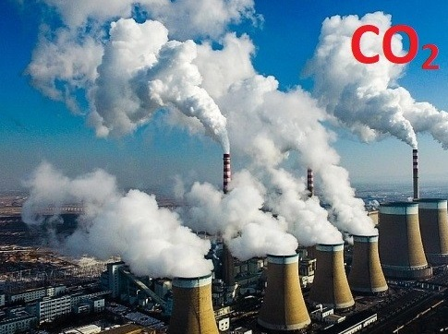
4. Chất ion, chất cộng hóa trị
Đường tinh luyện - C₁₂H₂₂O₁₁
Ethanol
carbon dioxide- CO₂
Quan sát và cho biết thể của các chất có trong Hình 6.10.
Nêu một số ví dụ về chất cộng hoá trị và cho biết thể của chúng ở điều kiện thường.
Chất cộng hóa trị là gì? Chúng có đặc điểm gì?

Chất được tạo thành nhờ liên kết cộng hoá trị được gọi là chất cộng hoá trị.
Ở điều kiện thường chất cộng hoá trị có thể ở thể rắn, thể lỏng hoặc thể khí.

Slide 18
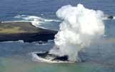
Khói của núi lửa ngầm phun trào từ dưới biển có chứa một số chất như: hơi nước, sodium chloride, potassium chloride, carbon dioxide, sulfur dioxide.
a. Hãy cho biết chất nào là hợp chất ion, chất nào là hợp chất cộng hoá trị.
b. Nguyên tử của nguyên tố nào trong các chất trên có số electron ở lớp ngoài cùng nhiều nhất?
Đáp án
a) Chất ion là sodium chloride, potassium chloride;
Chất cộng hoá trị là hơi nước, carbon dioxide, sulfur dioxide.
b) Nguyên tử của nguyên tố Cl có số electron ở lớp ngoài cùng nhiều nhất (7 e)

Slide 19
Tiến hành thí nghiệm
STT | Tên thí nghiệm | Dụng cụ và hóa chất | Tiến hành | Kết quả
1 | Khả năng hoà tan trong nước và khả năng dẫn điện của muối ăn, đường tinh luyện (saccharose) | *Dụng cụ: cốc thuỷ tinh 250 ml, 2 cốc thuỷ tinh 100 ml đánh số 1 và 2, dụng cụ thử khả năng dẫn điện của dung dịch, thìa lấy hoá chất. * Hóa chất: muối ăn, đường tinh luyện, nước cất | Bước 1: Cho nước vào 2 cốc Cốc 1: Thêm 1 thìa muối Cốc 2: thêm 1 thìa đường Bước 2: Khuấy nhẹ, quan sát hiện tượng Bước 3: Đặt dụng cụ thử khả năng dẫn điện vào từng cốc, quan sát khả năng dẫn điện của từng dung dịch.
2 | So sánh khả năng bền nhiệt của muối và đường tinh luyện (saccharose) | * Dụng cụ: 2 ống nghiệm đánh số 1 và 2, kẹp ống nghiệm, đèn cồn, thìa lấy hoá chất. *Hóa chất: muối ăn, đường tinh luyện. | Bước 1: ống nghiệm (1): thêm 1 thìa muối ống nghiệm (2): thêm vào 1 thìa đường Bước 2: Đun nóng 2 ống nghiệm bằng đèn cồn, quan sát Bước 3: Sau 2 phút, tắt đèn cồn và ghi nhận hiện tượng

Slide 20
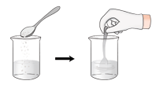
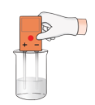
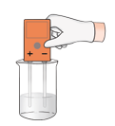
5. Một số tính chất của chất ion và chất cộng hóa trị
Thí nghiệm 1: Khả năng hoà tan trong nước và khả năng dẫn điện của muối ăn, đường tinh luyện (saccharose)
Kết quả thí nghiệm
Tính chất | Muối | Đường
Tan trong nước | X | X
Dẫn điện được | X
Dung dịch nước muối
Dung dịch nước đường

Slide 21
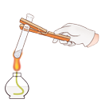
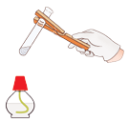
5. Một số tính chất của chất ion và chất cộng hóa trị
Thí nghiệm 2: So sánh khả năng bền nhiệt của muối và đường tinh luyện (saccharose)
Muối ăn
Kết quả thí nghiệm
Muối bền nhiệt hơn đường, ống nghiệm 2 có sự tạo thành chất mới.
Đường tinh luyện

Slide 22
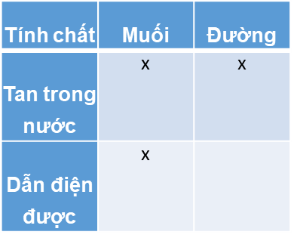
Tiến hành thí nghiệm
STT | Tên thí nghiệm | Dụng cụ và hóa chất | Tiến hành | Kết quả
1 | Khả năng hoà tan trong nước và khả năng dẫn điện của muối ăn, đường tinh luyện (saccharose) | *Dụng cụ: cốc thuỷ tinh 250 ml, 2 cốc thuỷ tinh 100 ml đánh số 1 và 2, dụng cụ thử khả năng dẫn điện của dung dịch, thìa lấy hoá chất. * Hóa chất: muối ăn, đường tinh luyện, nước cất | Bước 1: Cho nước vào 2 cốc Cốc 1: Thêm 1 thìa muối Cốc 2: thêm 1 thìa đường Bước 2: Khuấy nhẹ, quan sát hiện tượng Bước 3: Đặt dụng cụ thử khả năng dẫn điện vào từng cốc, quan sát khả năng dẫn điện của từng dung dịch.
2 | So sánh khả năng bền nhiệt của muối và đường tinh luyện (saccharose) | * Dụng cụ: 2 ống nghiệm đánh số 1 và 2, kẹp ống nghiệm, đèn cồn, thìa lấy hoá chất. *Hóa chất: muối ăn, đường tinh luyện. | Bước 1: ống nghiệm (1): thêm 1 thìa muối ống nghiệm (2): thêm vào 1 thìa đường Bước 2: Đun nóng 2 ống nghiệm bằng đèn cồn, quan sát Bước 3: Sau 2 phút, tắt đèn cồn và ghi nhận hiện tượng
Muối bền nhiệt hơn đường, ống nghiệm 2 có sự tạo thành chất mới.

Slide 23
5. Một số tính chất của chất ion và chất cộng hóa trị

- Chất ion khó bay hơi, khó nóng chảy, khi tan trong nước tạo dd dẫn được điện.
- Chất cộng hóa trị thường dễ bị bay hơi, kém bền với nhiệt, một số chất tan được trong nước thành dung dịch, tùy thuộc vào chất cộng hóa trị khi tan trong nước mà dd thu được có thể dẫn điện hoặc không dẫn điện.

Slide 24
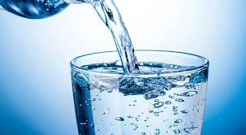
Chất nào là chất ion, chất cộng hóa trị trong các chất sau ?
Sodium chloride - NaCl
carbon dioxide- CO₂
Đường tinh luyện - C₁₂H₂₂O₁₁
Calcium chloride- CaCl₂
Nước – H₂O
Magnesium oxide- MgO

Slide 25
CỦNG CỐ
Hoàn thành nội dung bảng sau
Nội dung | Liên kết ion | Liên kết cộng hóa trị
Khái niệm
Thành phần cấu tạo phân tử
Tính chất của chất

Slide 26
CỦNG CỐ
Nội dung | Liên kết ion | Liên kết cộng hóa trị
Khái niệm | Là liên kết giữa ion dương và ion âm | Liên kết được hình thành bởi sự dung chung electron giữa 2 nguyên tử
Thành phần cấu tạo phân tử | Thường là liên kết giữa kim loại và phi kim | Thường là liên kết giữa các nguyên tử phi kim
Tính chất của chất | Khó bay hơi Khó nóng chảy Tan trong nước tạo dd dẫn được điện | Dễ bay hơi Kém bền với nhiệt Tùy thuộc và chất cộng hóa trị mà tan trong nước tạo dung dịch có thể dẫn điện hoặc không

